Slide 1

Syncalong
איתי פאינשטיין
שירה עשהאל

Slide 2

תכלית
סנכרון מוזיקה
NTP
תצורת כוכב
פרוטוקול ייעודי
סנכרון קבצים
שליחת ותזמון פקודות

Slide 3

Demo

Slide 4

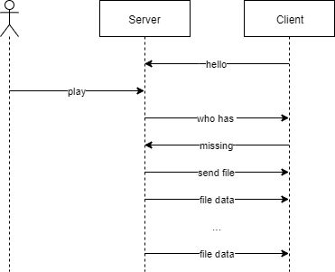
סנכרון קבצים

Slide 5
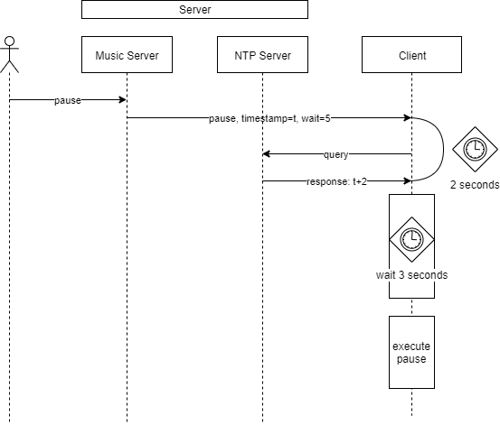
שליחת ותזמון פקודות

Slide 6
שאלות?

